Slide 1



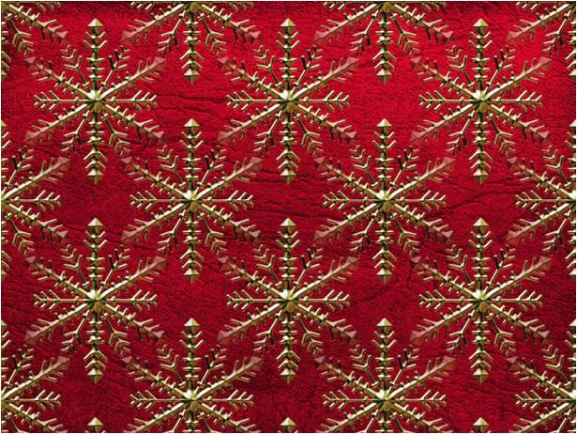
ESPECIAL NAVIDAD MISPPS

Slide 2




Slide 3


Quiero en primer lugar agradecer al equipo de MISPPS la oportunidad que nos brinda de compartir y disfrutar de la creatividad de todos los amigos que formamos esta gran familia
¡Felices Fiestas!

Slide 4

La culpa de que la Navidad sea tan sumamente mágica ,
la tienen personas como vosotros que hacéis que todo sea muchísimo más especial.

Slide 5
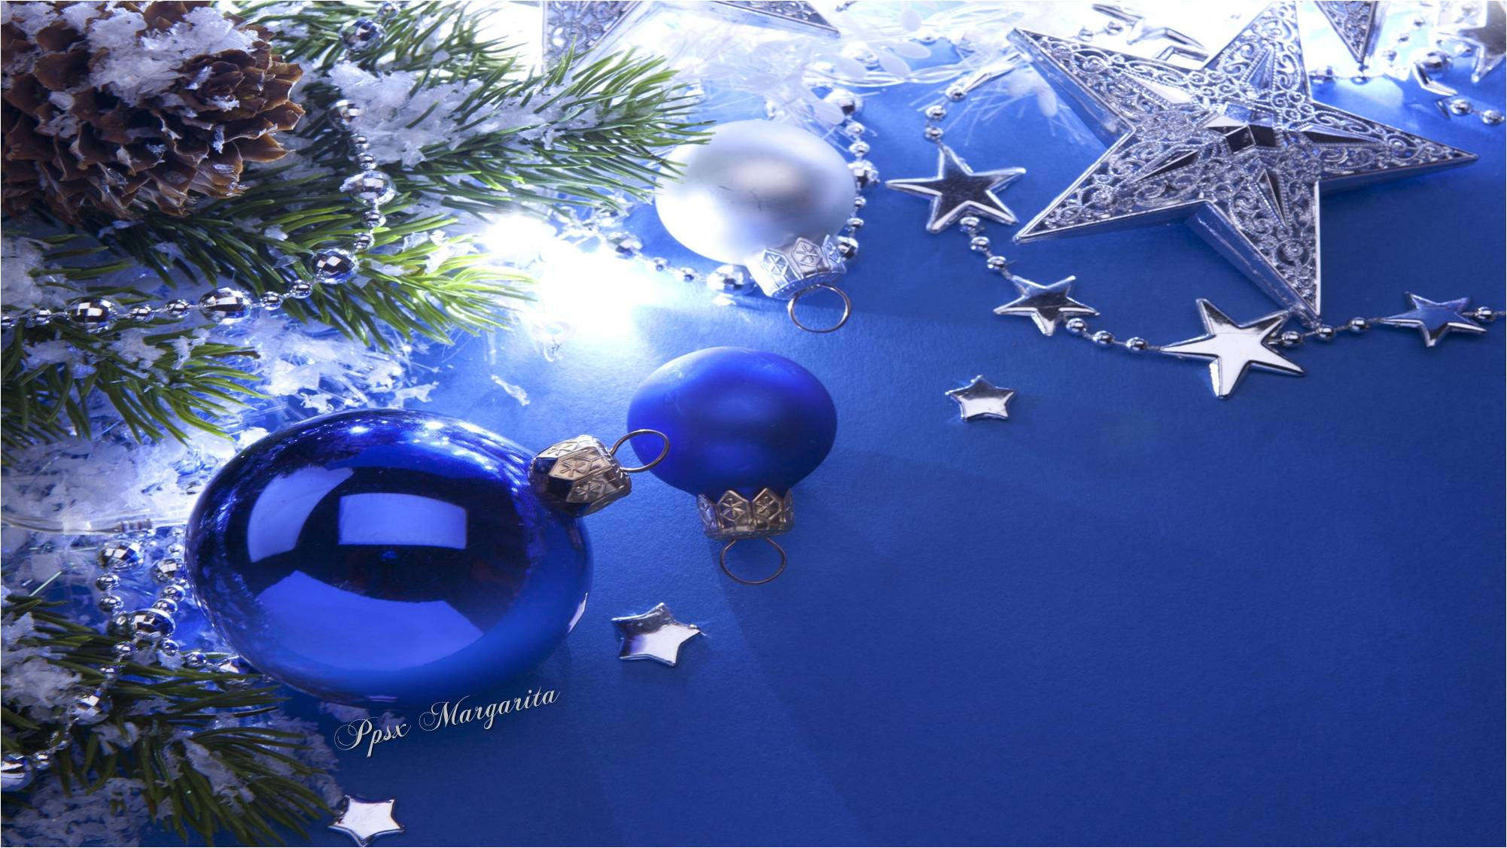
Disfrutar de la Navidad es bueno,
pero compartirla con todos los amigos de MISPPS es aún mejor.

Slide 6
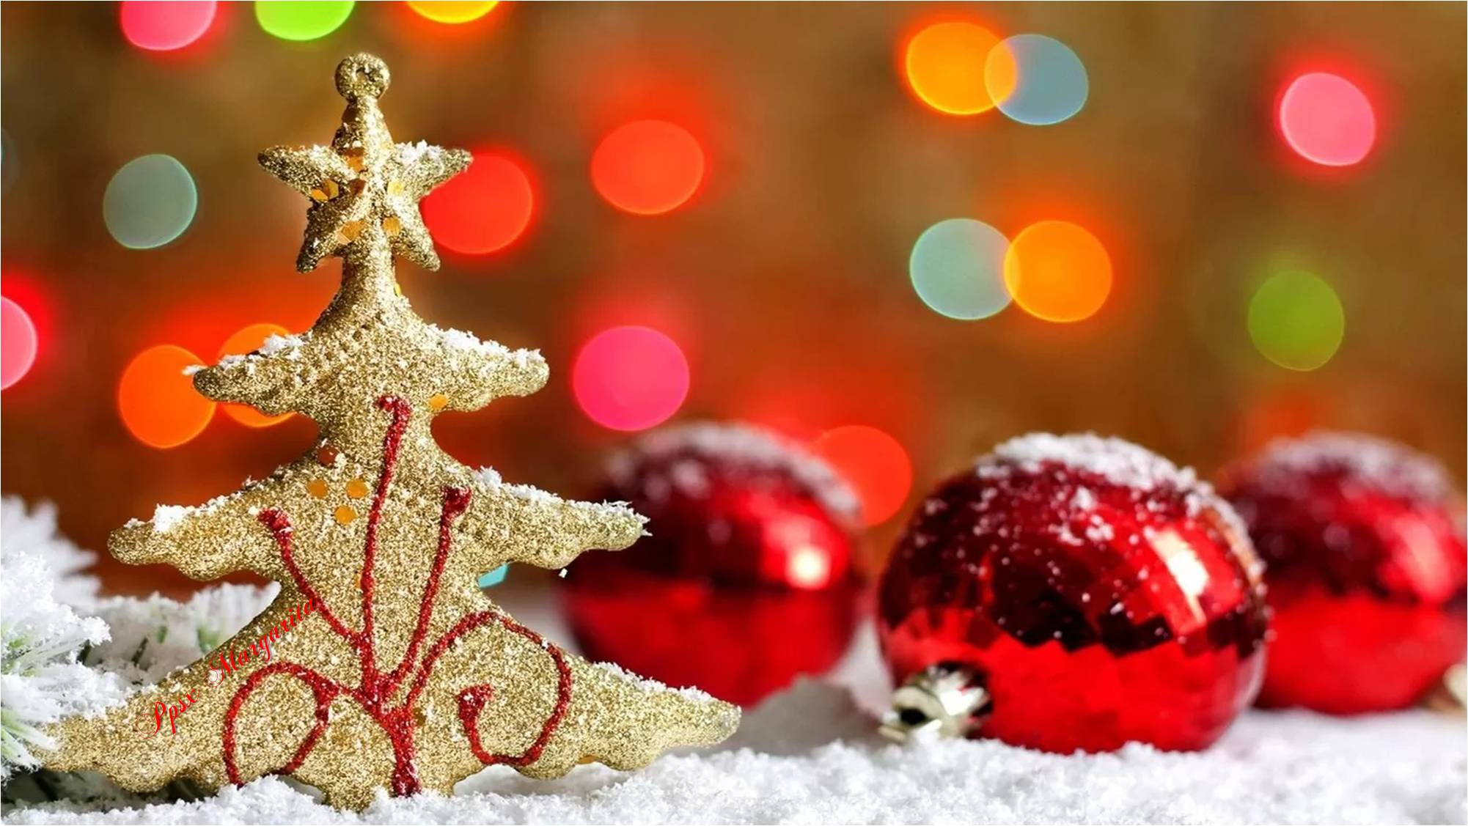
Feliz Navidad a todos aquellos que desean un mundo mejor repleto de paz, armonía y esperanza.

Slide 7


Me acabo de cruzar con la Navidad y le he pedido que pase por MISPPS con un saco lleno de salud, felicidad y amor para este nuevo año que esta a punto de comenzar.

Slide 8

Un sabio dijo: la riqueza del ser humano se mide por la cantidad y la calidad de los amigos que tiene.

Slide 9

Seguro os conocía y sabía de vuestro buen corazón y generosidad.
Gracias por formar parte de mi fortuna.

Slide 10


Los renos, los pastores, la mula, el buey, la virgen María, JOSÉ, el niño Jesús,
mi familia y yo os deseamos…
¡Feliz Navidad!

Slide 11



¿Sabéis qué regalo le he pedido a Papá Noel estas navidades?
Pasar otro año más a vuestro lado,
en MISPPS

Slide 12
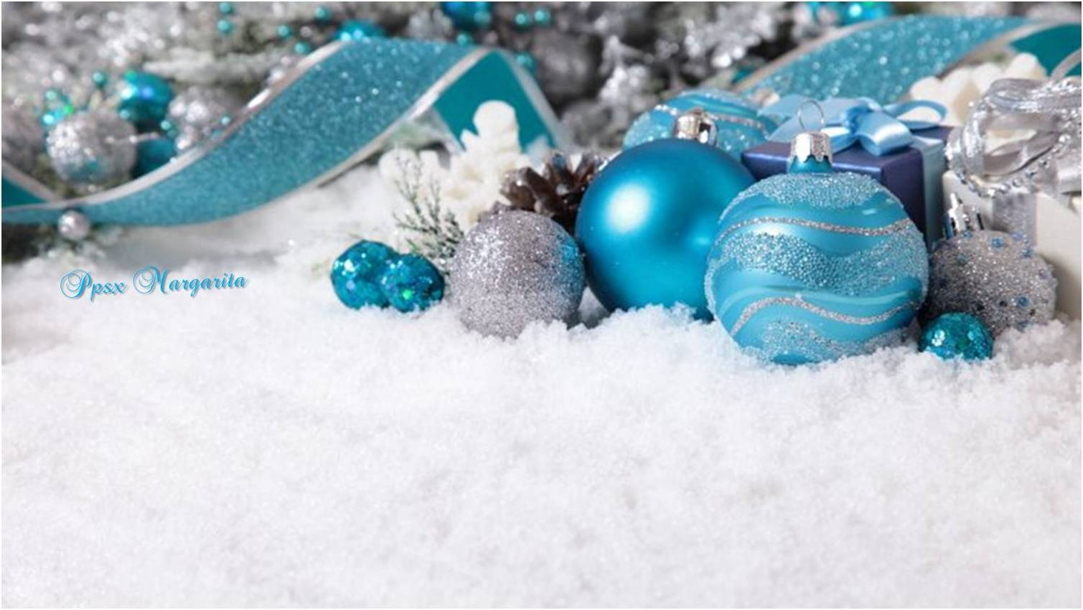

Aunque hayamos perdido ALGUNA esperanza, muchas otras vendrán por el camino a ilusionar nuestro corazón.

Slide 13

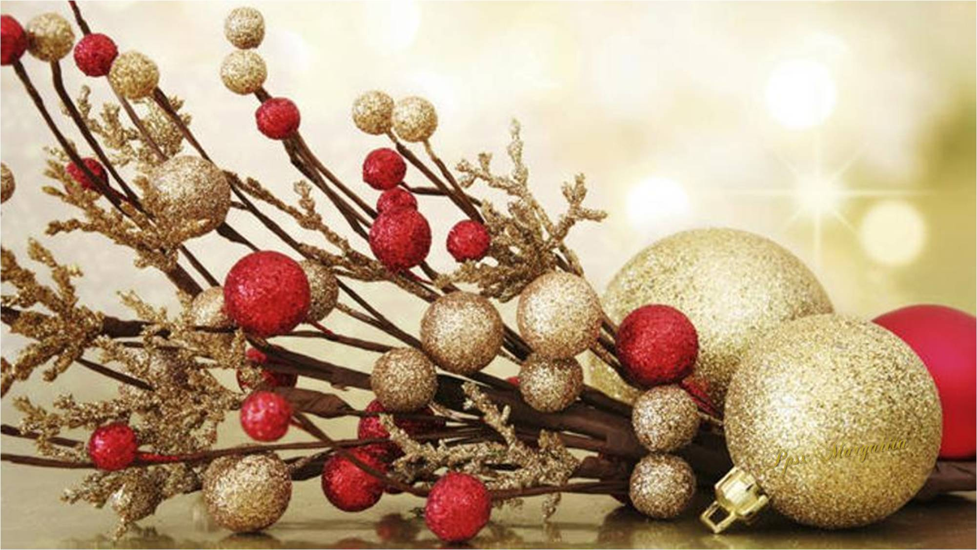
¿Cómo envuelvo un beso y un abrazo bien grande?
Me he propuesto mandaros a todos algo súper especial para Navidad, pero tengo un pequeño problema…
¡Feliz navidad!

Slide 14
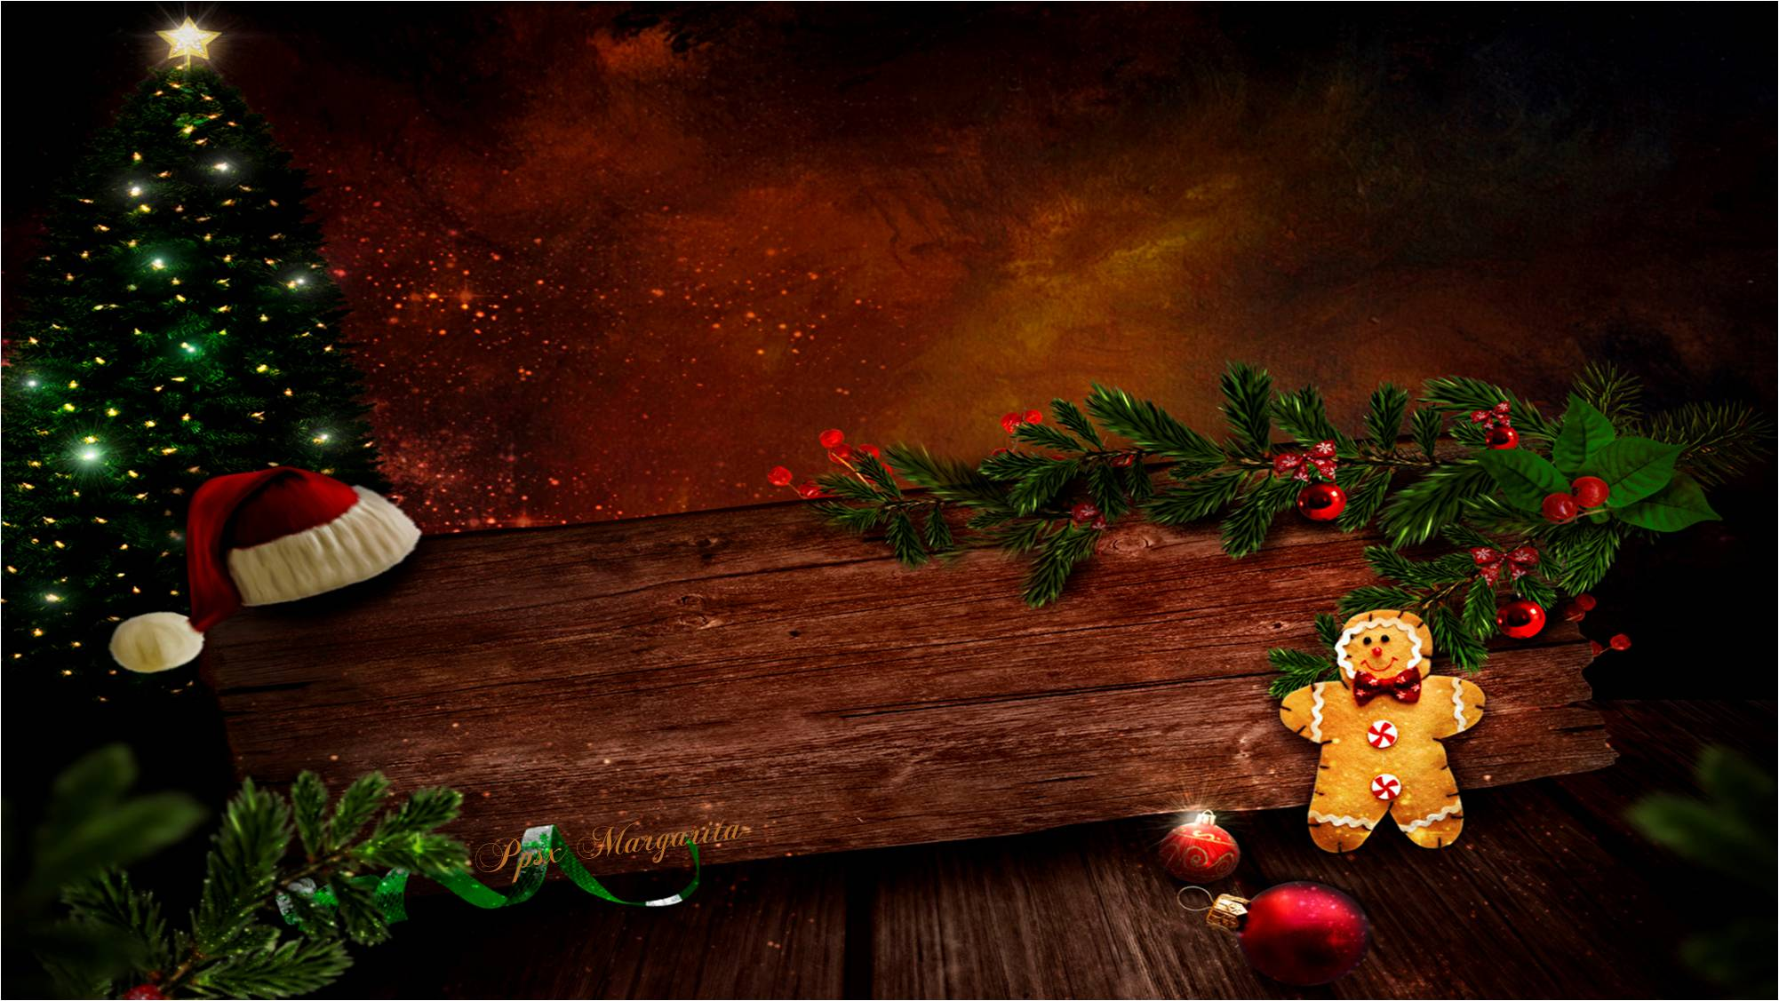



Espero que en 2023 no perdáis esa personalidad tan entusiasta y creativa que tanto os caracteriza y sigáis compartiendo y disfrutando de las presentaciones de MISPPS

Slide 15

Felicidad mas Cientos de risas.
Esa es la suma de factores que deseo para vuestra familia y para vosotros en este nuevo año.

Slide 16



¡Feliz Año Nuevo!

Slide 17



Slide 18


Música: navidad
Jose Luis perales
Diciembre 2022
Margarita

Slide 19









¿Te ha gustado?
Puedes ver más entrando
Aquí
Además puedes recibir powerpoints en tu correo electrónico suscribiéndote aquí:
Esta presentación powerpoint ha sido creada y compartida única y exclusivamente para mispps.com

